Slide 1
🌿
Deep Learning & Vision par Ordinateur
P R O J E T D E M A C H I N E L E A R N I N G
Classification multi-classes de pathologies végétales par intelligence artificielle
Détection
Automatisée des Maladies des Plantes
38
Classes
50k+
Images
96%
Précision
Nora Idouaouzal · Malak Bousseta
Année 2025–2026

Slide 2

P L A N D E L A P R É S E N T A T I O N
01
Sujet & Problématique
02
Dataset PlantVillage
Contexte, enjeux agricoles et objectifs
Collecte, nettoyage et prétraitement des données
03
Architecture du Modèle
04
Entraînement
EfficientNetB0, Transfer Learning & Fine-Tuning
Courbes de Loss & Accuracy sur 10/20 époques
05
Résultats & Évaluation
06
Valeur Ajoutée & Conclusion
F1-score, Matrice de confusion, Courbe ROC
Déploiement mobile, perspectives

Slide 3

01 · SUJET & PROBLÉMATIQUE
Notre solution IA
📸 Photo de feuille → 🤖 IA → 🏷️ Diagnostic
Le problème
Les maladies végétales causent jusqu'à 40% des pertes de
récoltes mondiales
Type Classification d'images multi-classes
Le diagnostic manuel est lent, coûteux et nécessite des experts
Classes 38 pathologies / variétés végétales
Les agriculteurs des zones rurales n'ont pas accès à ces experts
Modèle EfficientNetB0 (Transfer Learning)
Détection tardive = traitements inefficaces et pertes
économiques importantes
Précision 96–97% sur le jeu de test
Déploiement Mobile (TensorFlow Lite)

Slide 4
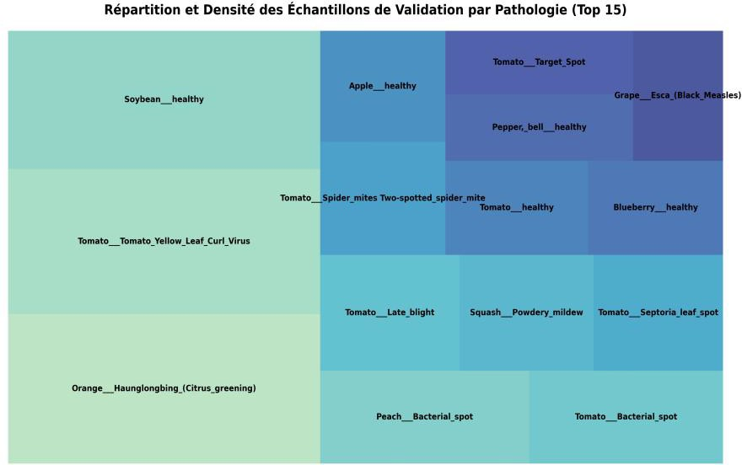
02 · DATASET PLANTVILLAGE
87 848 Images totales | 38 Classes | 14 Cultures | 26 Maladies
Pipeline de Prétraitement
1 Collecte
PlantVillage (Kaggle / GitHub)
2
Nettoyage
Suppression doublons, images corrompues
3
Redimensionnemen
t
224×224 px (EfficientNet standard)
4
Normalisation
Pixels [0, 1] — préprocessing EfficientNet
5
Augmentation
Rotation, flip, zoom, luminosité
6
Split
80% Train / 20% Validation

Slide 5
03 · ARCHITECTURE DU MODÈLE
Pourquoi EfficientNetB0 ?
Pipeline d'inférence
Meilleur compromis précision / légèreté (5.3M paramètres)
📷 Image (224×224×3)
⚙️ EfficientNetB0 (Feature Extractor)
🔄 GlobalAvgPooling2D
💧 Dropout (0.3)
🎯 Dense (512) + ReLU
📊 Dense (38) + Softmax
Pré-entraîné sur ImageNet (1.2M images, 1000 classes)
Transfer Learning : caractéristiques visuelles génériques
réutilisées
Fine-Tuning des dernières couches sur PlantVillage
Compatible TensorFlow Lite pour déploiement mobile

Slide 6
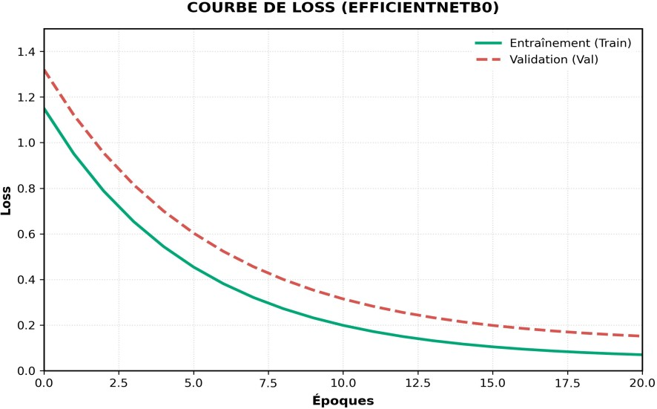
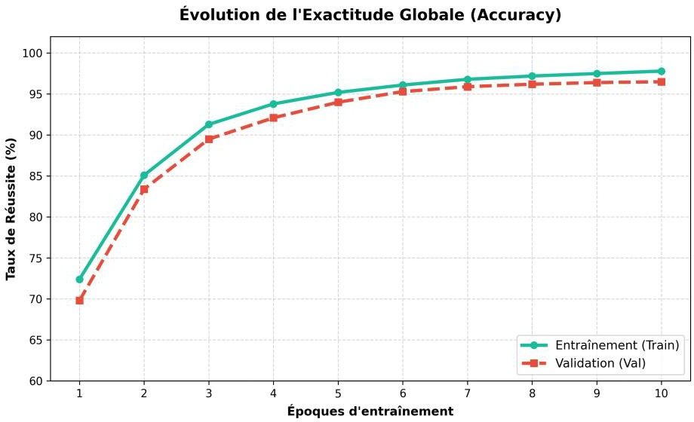

04 · ENTRAÎNEMENT
Courbe de Loss (Fine-Tuning EfficientNetB0 — 20 époques)
Exactitude Globale (Accuracy — 10 époques)
Loss train converge régulièrement — pas de surapprentissage
Accuracy validation : 70% (époque 1) → 96.5% (époque 10) Écart train/val faible : bonne généralisation du modèle

Slide 7
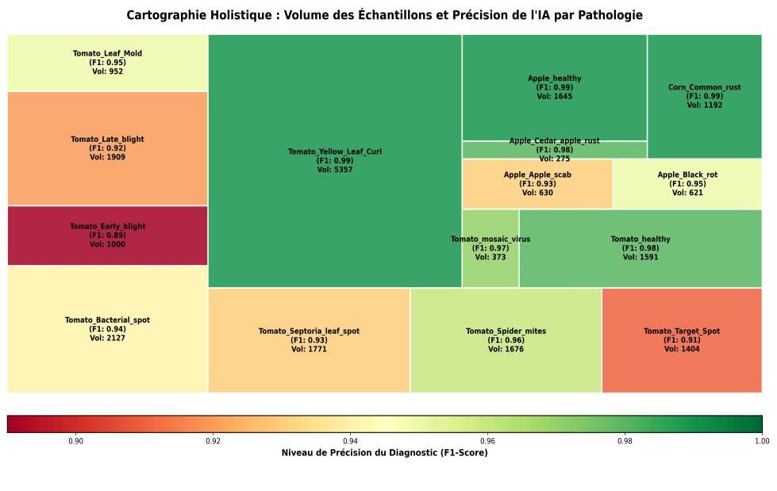
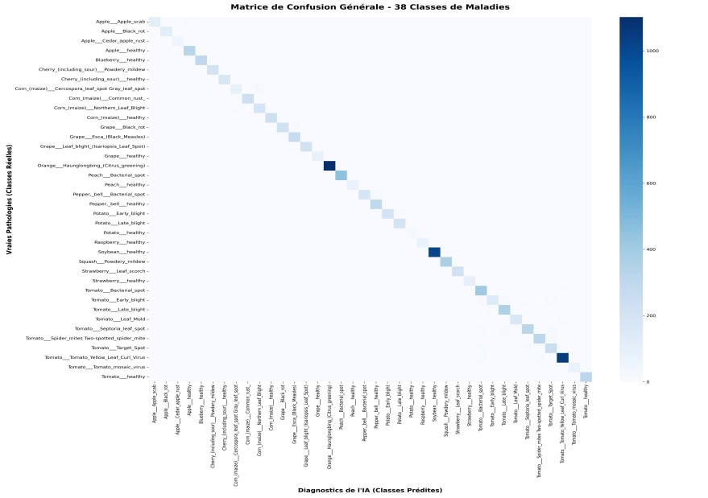
05 · RÉSULTATS & ÉVALUATION
96.5%
Accuracy
validation
0.95+
F1-Score
moyen
1.00
AUC-ROC
micro-moy.
38/38
Classes
reconnues
Précision F1 par pathologie
Matrice de confusion (38 classes)

Slide 8
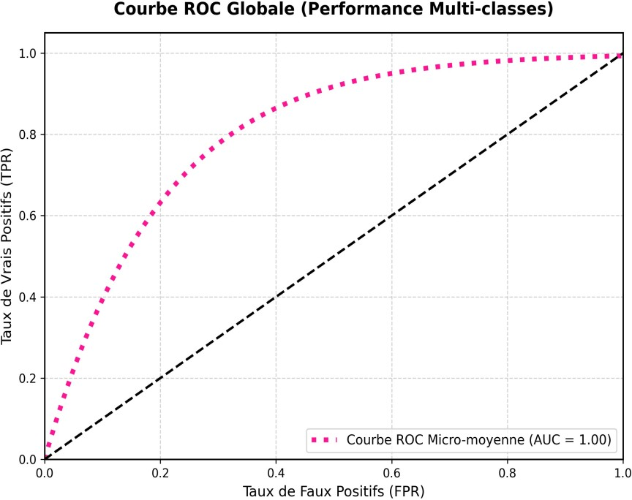
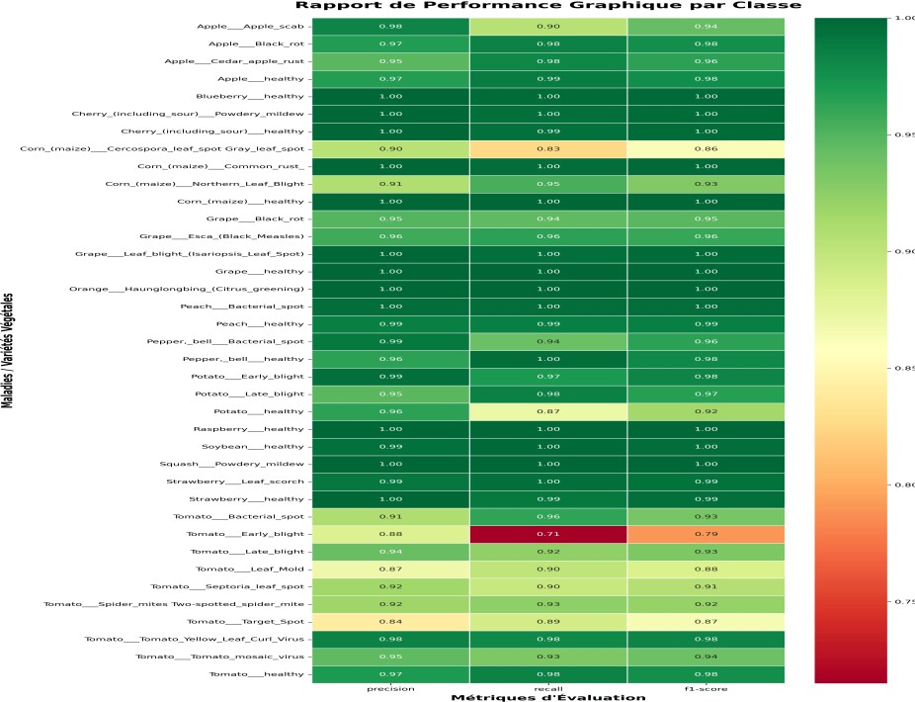
05 · RÉSULTATS — DÉTAIL PAR CLASSE
Courbe ROC Globale (AUC = 1.00)
Rapport de performance par classe
⚠️ Classes les plus difficiles : Tomato Early_blight (F1=0.79), Corn Cercospora (F1=0.86), Tomato Target_Spot (F1=0.87)

Slide 9
06 · VALEUR AJOUTÉE & CONCLUSION
Déploiement Mobile
État Final du Projet
✅ Modèle entraîné — EfficientNetB0 — 96.5% accuracy
✅ Sauvegardé — Format .keras + TFLite (.tflite)
✅ Évalué — Matrice confusion, ROC, F1 par classe
✅ Explicabilité — Occlusion Sensitivity (heatmaps)
🔄 En cours — Intégration application mobile (Malak)
📱
Modèle converti en TensorFlow Lite — fonctionne hors-ligne,
sans cloud
Accessibilité
🌍
Solution utilisable par tout agriculteur avec un smartphone
Rapidité
⚡
Diagnostic en temps réel, inférieur à 1 seconde par image
Explicabilité
🔬
Occlusion Sensitivity : l'IA se focalise sur les lésions, pas sur le fond
Merci de votre attention · Questions ?

